Slide 1

муниципальное дошкольное образовательное автономное учреждение «Детский сад № 123 «Гармония» комбинированного вида г. Орска»
Опыт работы по теме:
«Организация работы с воспитанниками и их семьями в социально-опасном положении в ДОУ.
Методы и приемы психолого-педагогической поддержки и сопровождения воспитанников и их семей в социально-опасном положении»
Подготовила педагог-психолог
I КК категории
Гааг Е.А.

Slide 2
Изученная нормативно-правовая документация:
- Конвенция о правах ребенка "Конвенция о правах ребенка"
(одобрена Генеральной Ассамблеей ООН 20.11.1989)
(вступила в силу для СССР 15.09.1990)
- Федеральный Закон от 29.12.2012г «Об Образовании» в Российской Федерации № 273
- Методические рекомендации по обеспечению психологической безопасности образовательной среды
- рекомендации Правительства Оренбургской области от 21.09.2011 г. № 05/16-692, от 07.04.2014 г. № 05/16-198, от 28.07.2014 г. № 05/16-467 «О создании службы экстренного реагирования на социально опасную для ребёнка и семьи ситуацию»
- Постановление Правительства Оренбургской области о комиссии по делам несовершеннолетних и защите их прав в Оренбургской области
- Постановления Администрации г. Орска № 6208-п от 07.10.2014г. «О создании в ДОУ службы экстренного реагирования на социально опасную для ребенка и семьи ситуацию»

Slide 3
Цель работы:
Развитие системы сопровождения семей, оказавшихся в СОП и находящихся на грани социально опасной ситуации, оказание содействия в их успешной социальной реабилитации и адаптации в современных условиях, психолого-педагогическая поддержка таких семей.
Задачи:
- определить наиболее эффективные методы и средства по выявлению неблагополучных семей;
- оказать психолого-педагогическую поддержку родителям и детям; - обеспечить взаимодействие всех заинтересованных организаций по выводу семьи и детей из СОП;
- помочь семье найти внутренние ресурсы и мобилизовать внутренний потенциал всех членов семьи;
- обеспечить нормативно-правовую безопасность педагогов ДОУ

Slide 4
Этапы работы: 1.Подготовительный (выявление семей групп «социального риска) 2.Основной (работа по профилактике семейного неблагополучия) 3.Заключительный (анализ деятельности и планирование дальнейшей работы)

Slide 5
Формы и методы работы по выявлению и сопровождению неблагополучных семей: анкетирование; опрос; диагностика; патронаж; беседы; консультирование; организация совместных праздников и развлечений; заседания семейных клубов; информационное просвещение; онлайн-рассылки

Slide 6
Ожидаемые результаты: 1.Повышение уровня психолого-педагогической компетенции родителей из семей социального риска, педагогов ДОУ 2.Активизация правового, педагогического и культурного сознания родителей, педагогов и других специалистов по работе с семьей соц.риска. 3.Создание активно действующей, работоспособной и результативной системы по профилактической работе с семьями соц. риска. 4.Создание условий по предотвращению нарушений прав ребенка в рамках образовательной организации.

Slide 7
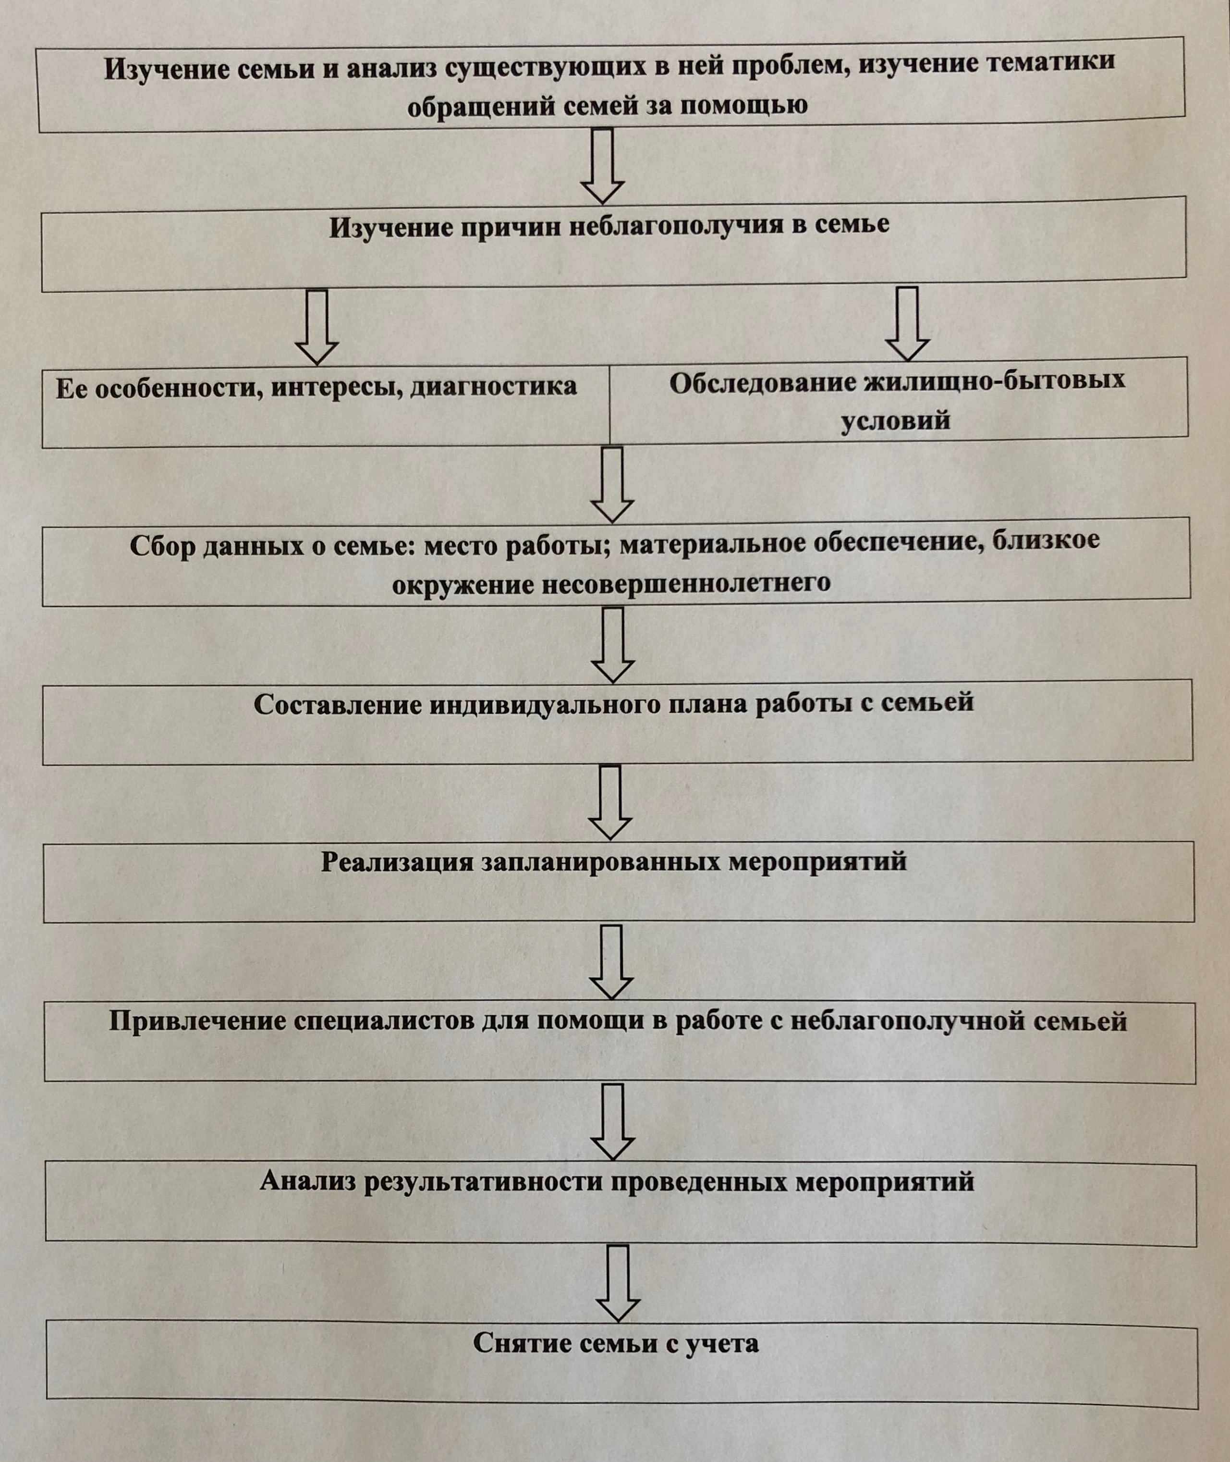
Система работы с неблагополучными семьями

Slide 8
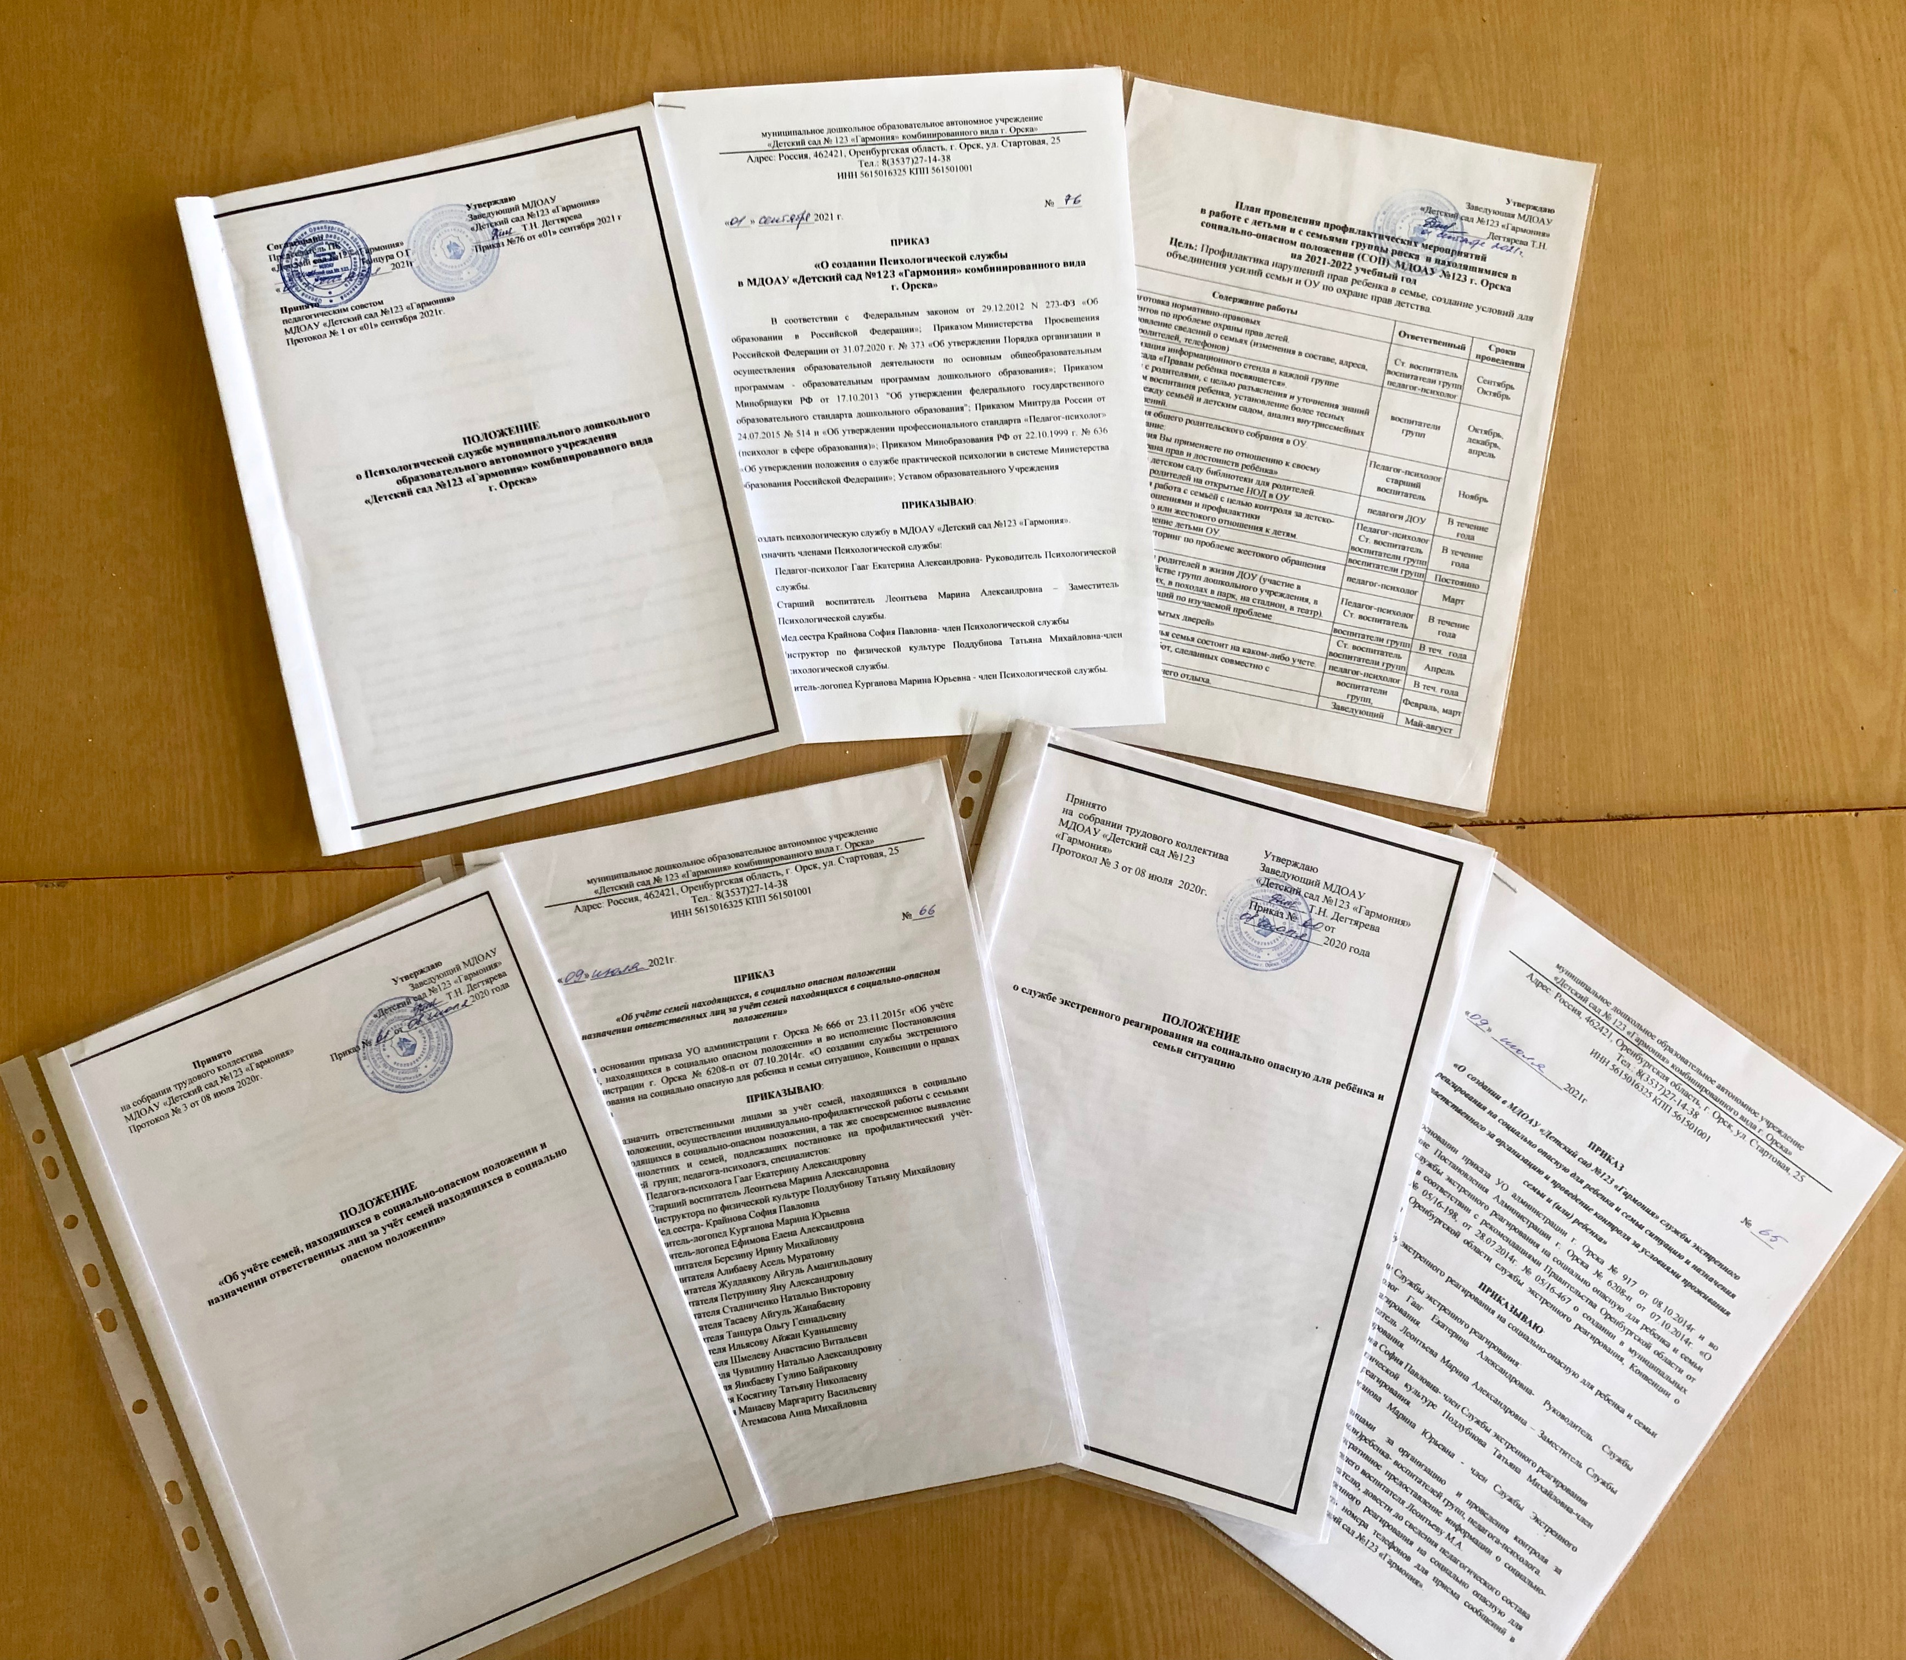
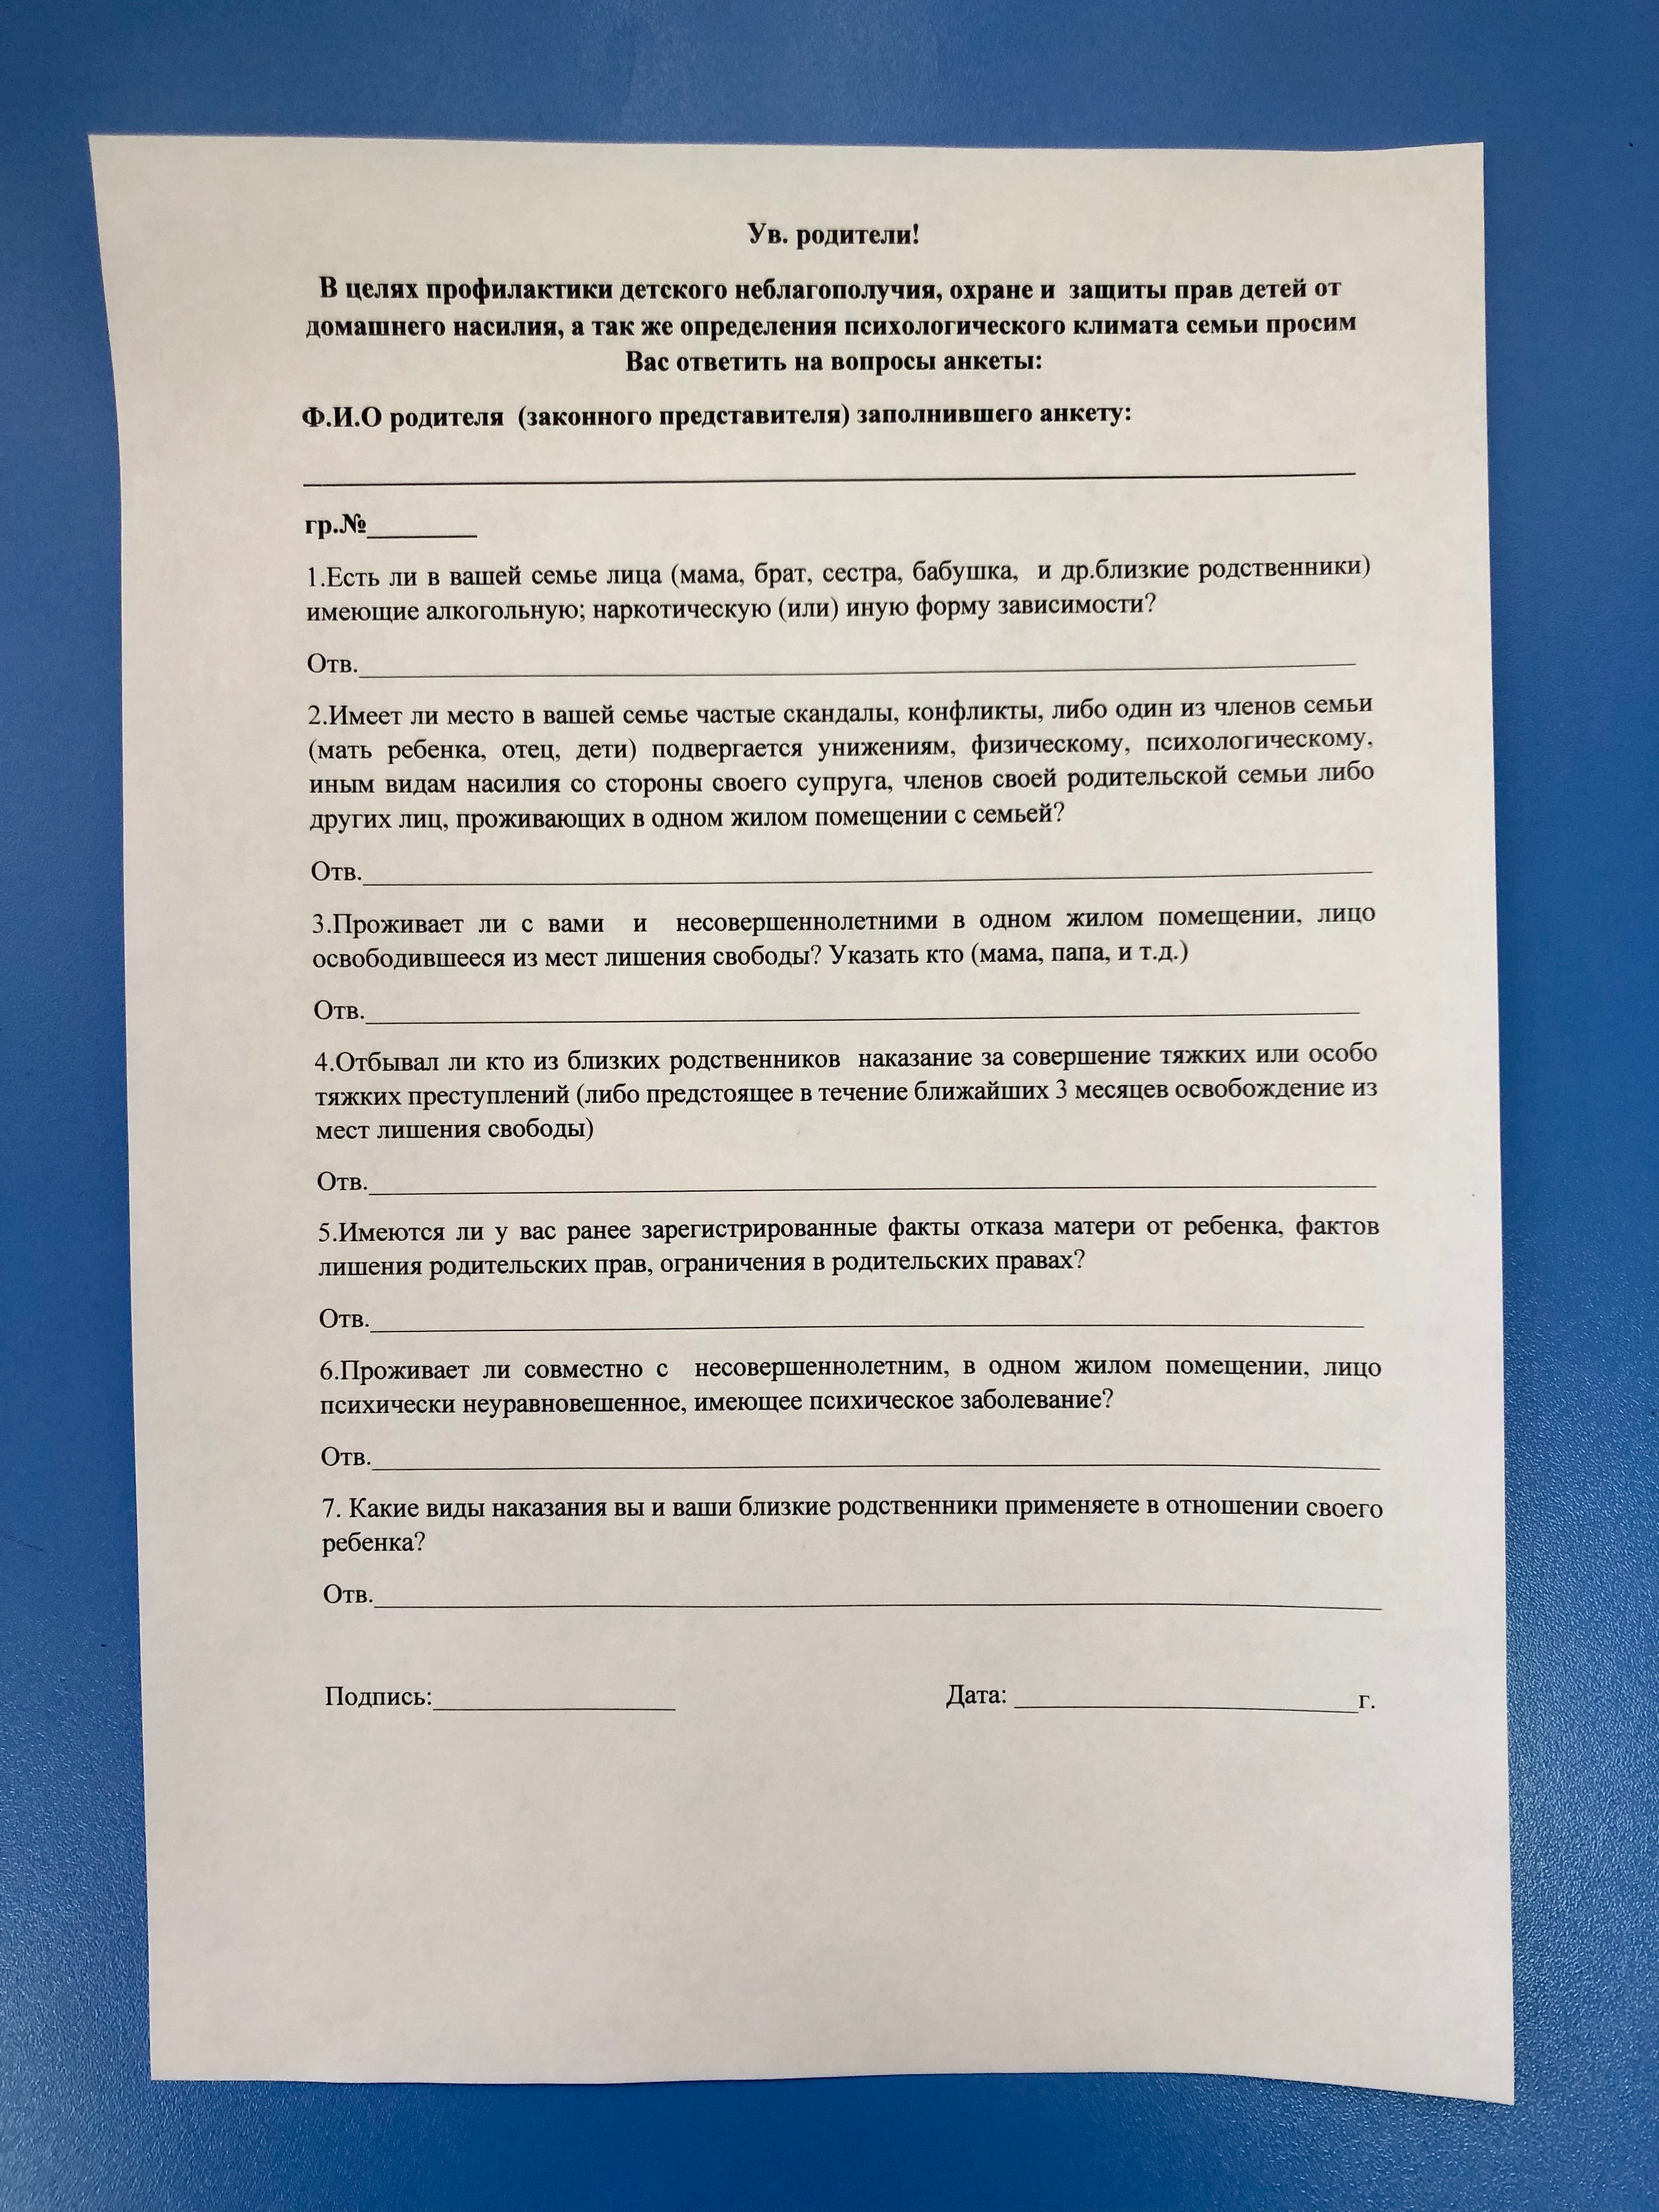
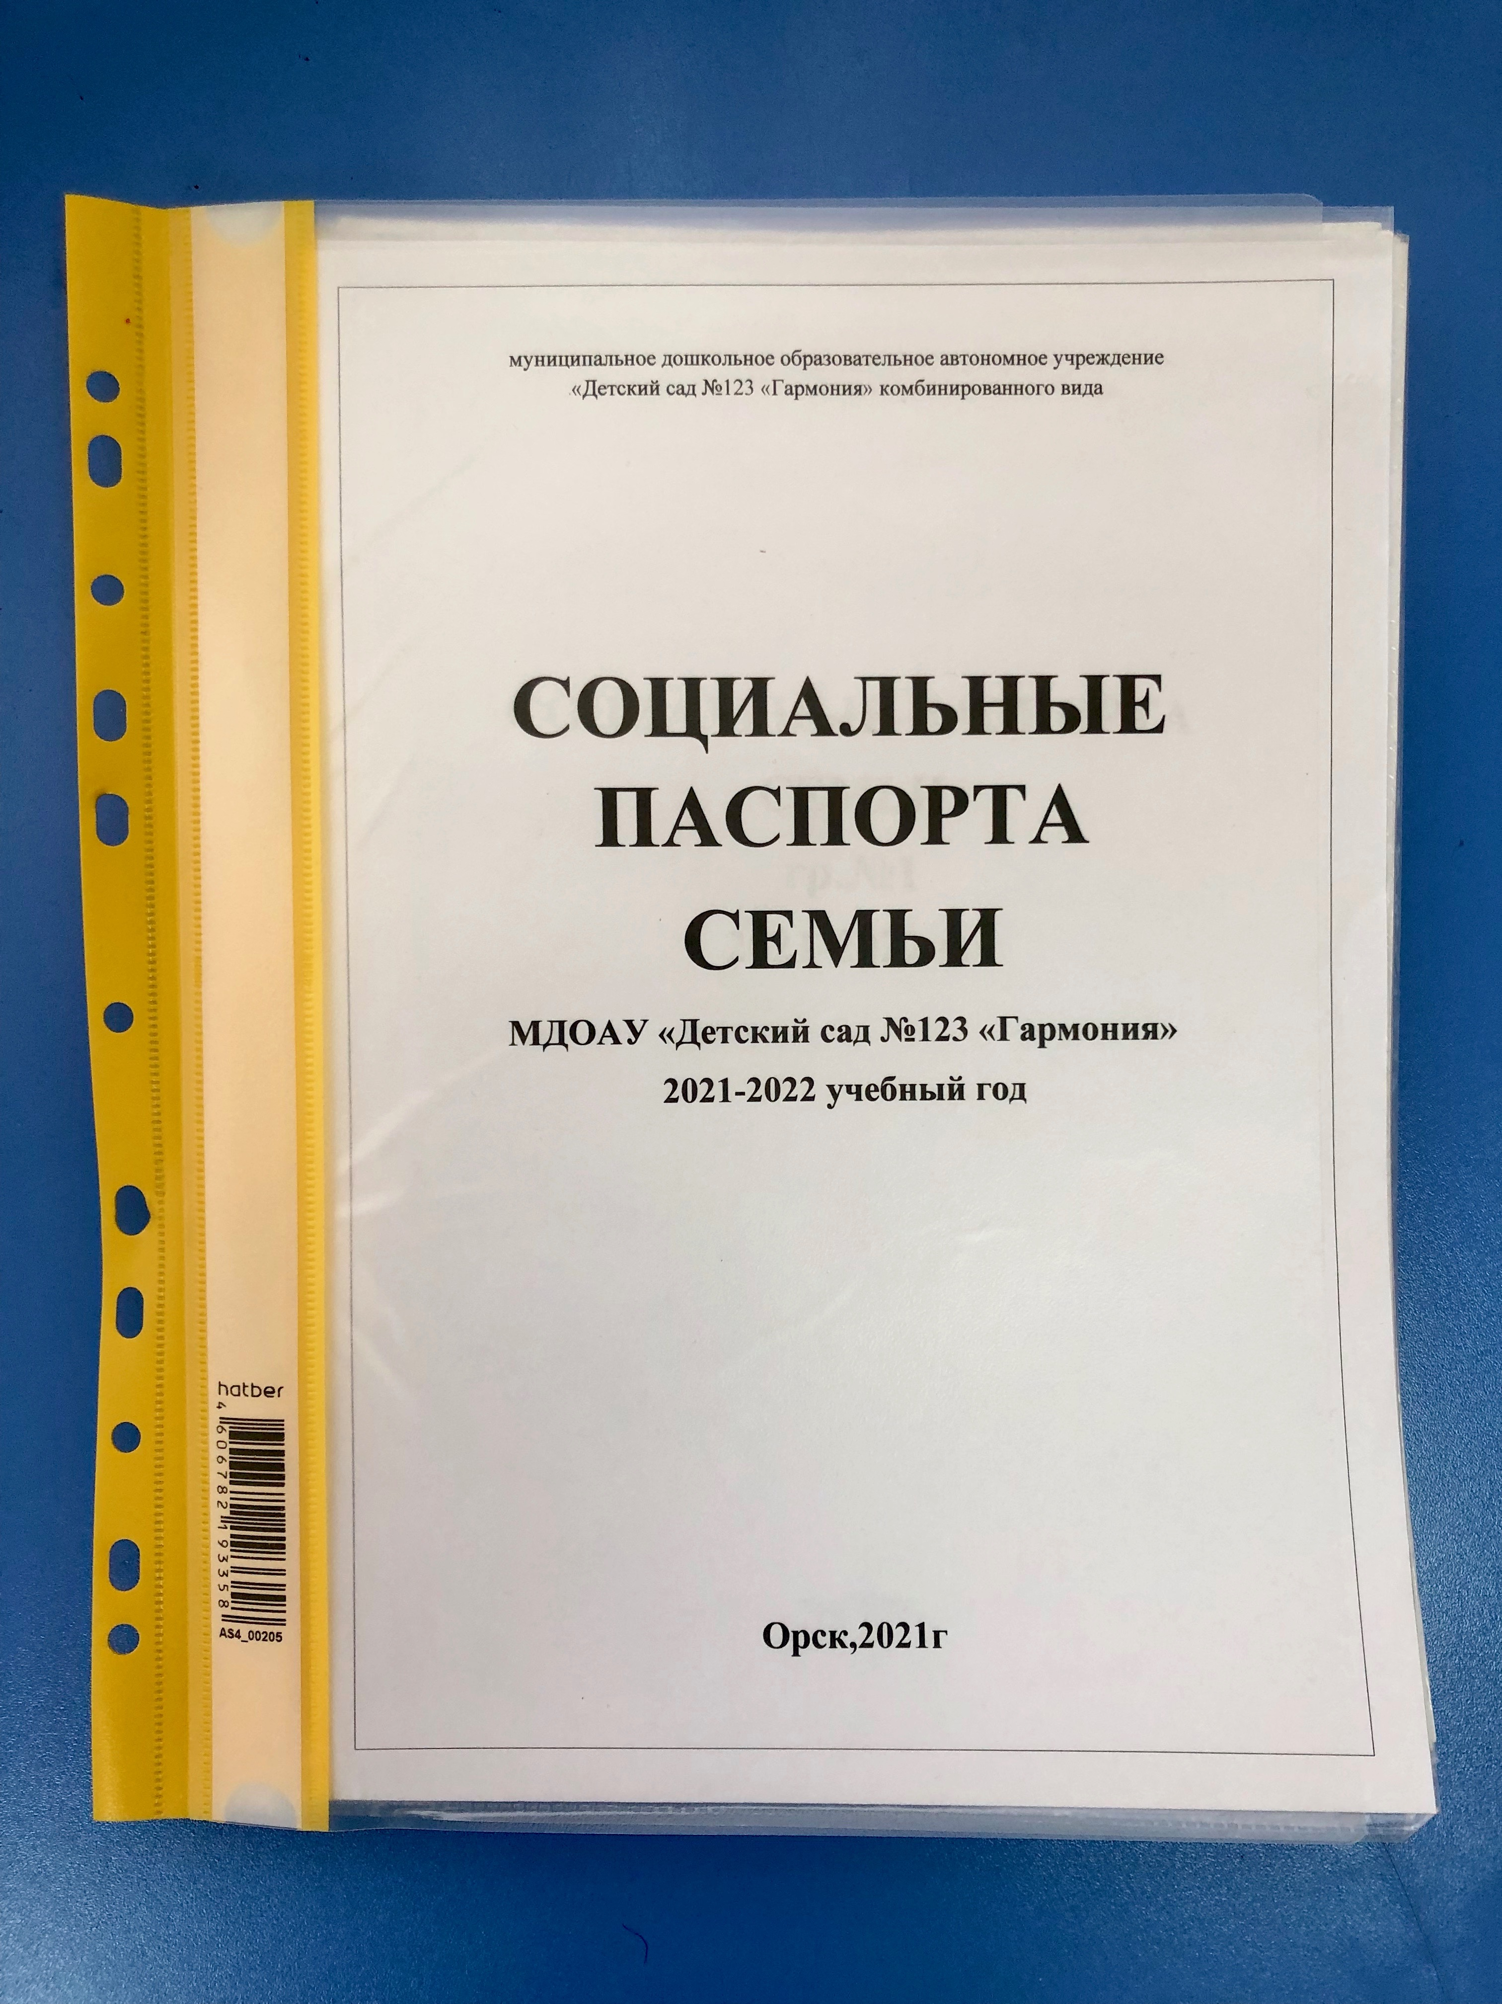
Сопроводительная документация по работе с семьями СОП
Положения, приказы, регламентирующие деятельность по работе с семьями СОП
Диагностическая документация для родителей
Анкета-опросник, соц. паспорт

Slide 9
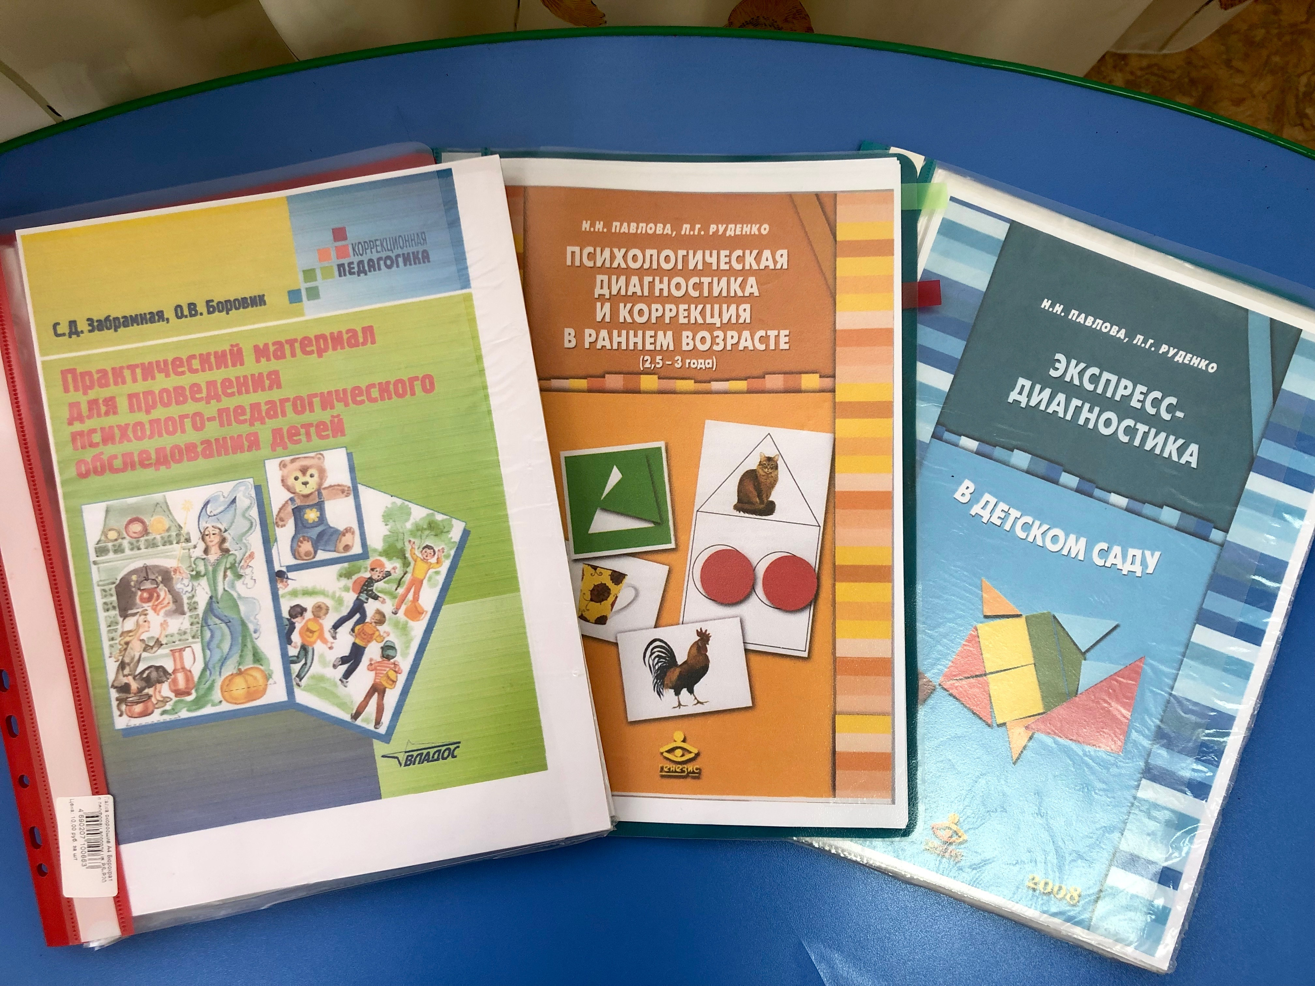
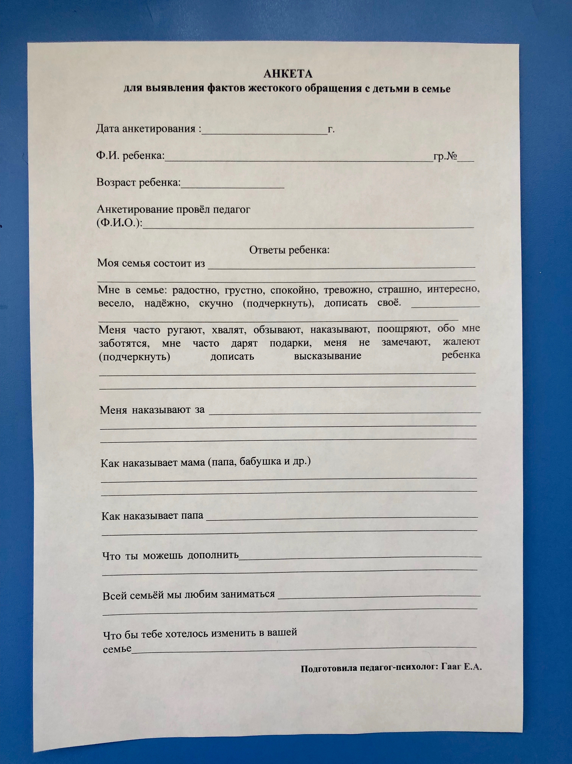
Диагностические материалы по работе с детьми
Диагностика познавательной сферы
Анкета-опросник выявления фактов жестокого обращения с детьми

Slide 10
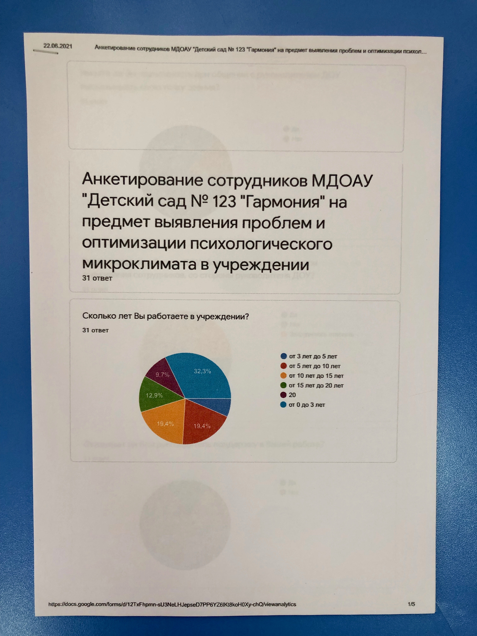
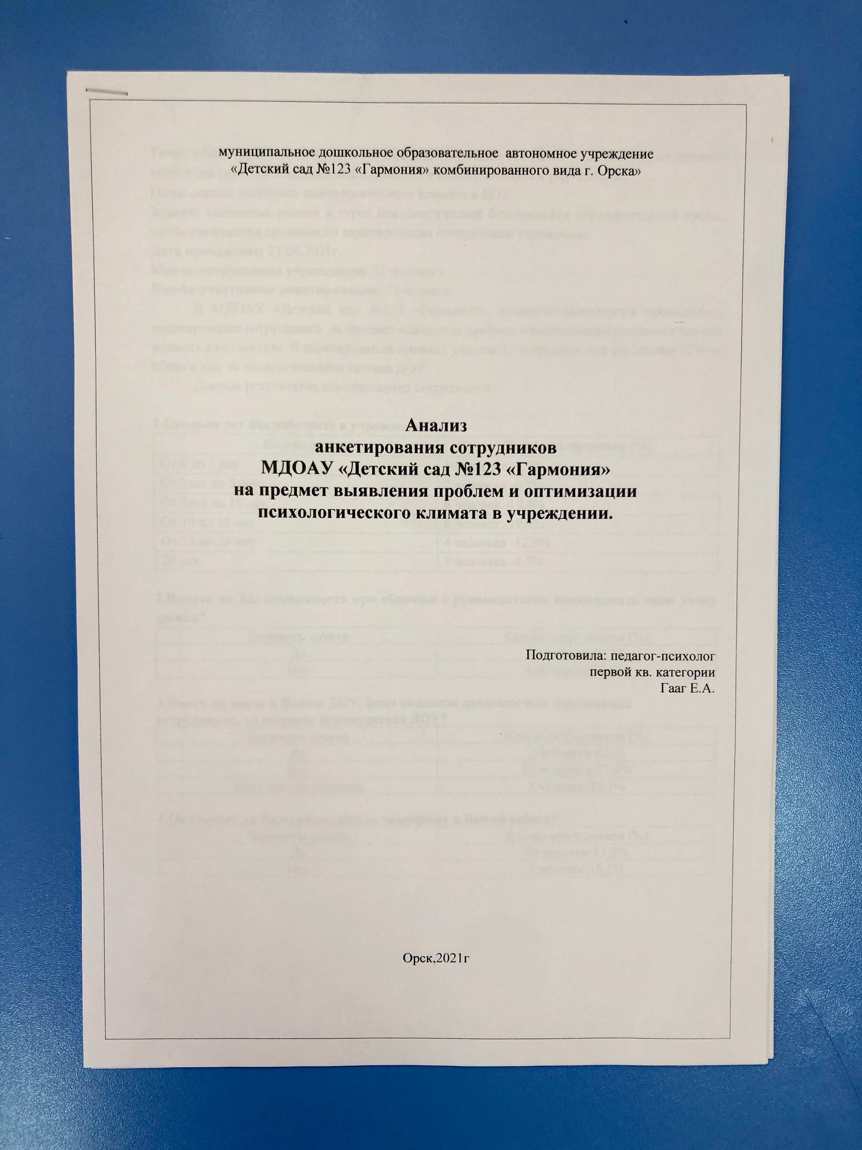
Диагностические материалы по работе с педагогами
Результат анкетирования педагогов «Благополучие дошкольников и соблюдение прав ребенка».
Анализ анкетирования

Slide 11
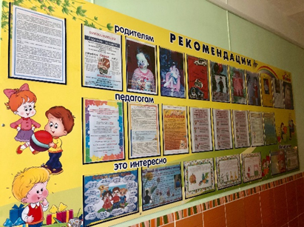
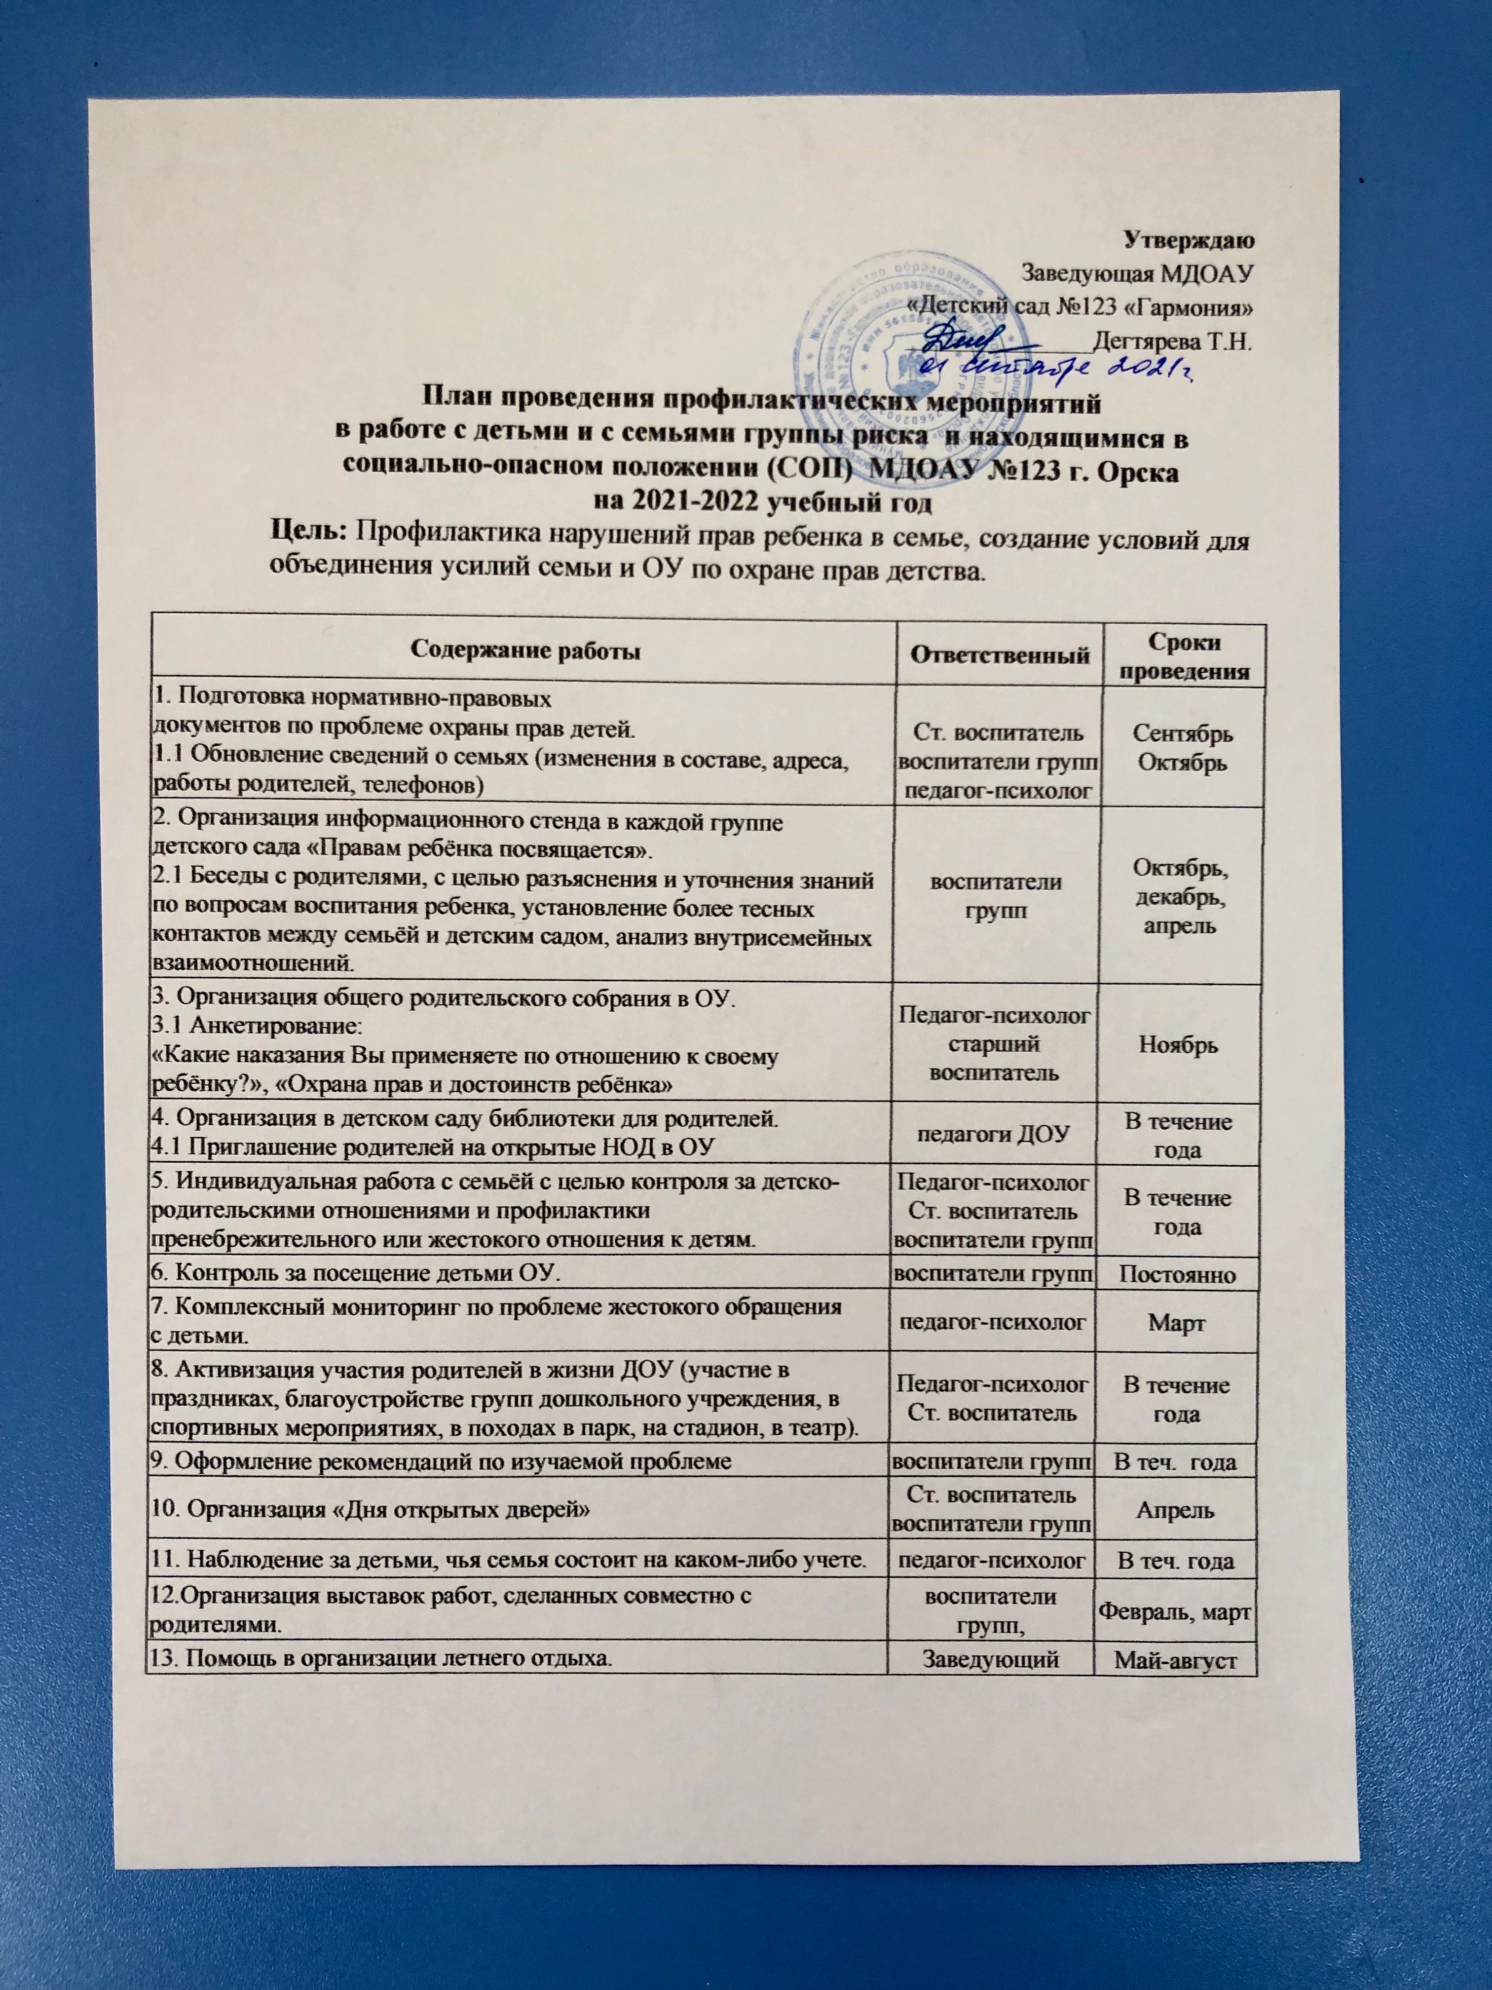
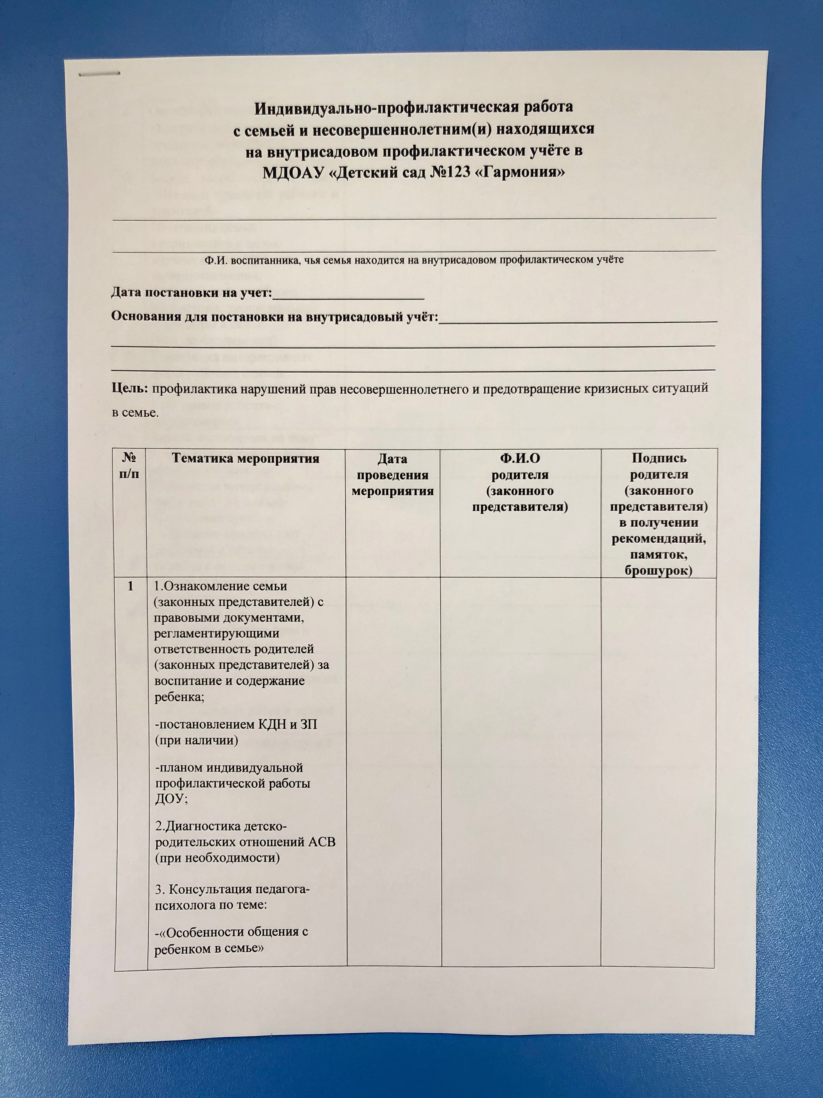
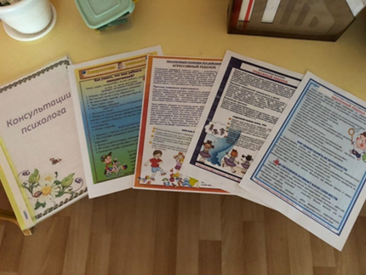
Практический материал по работе с родителями
Планы групповой и индивидуальной работы с родителями
Просветительская информация

Slide 12
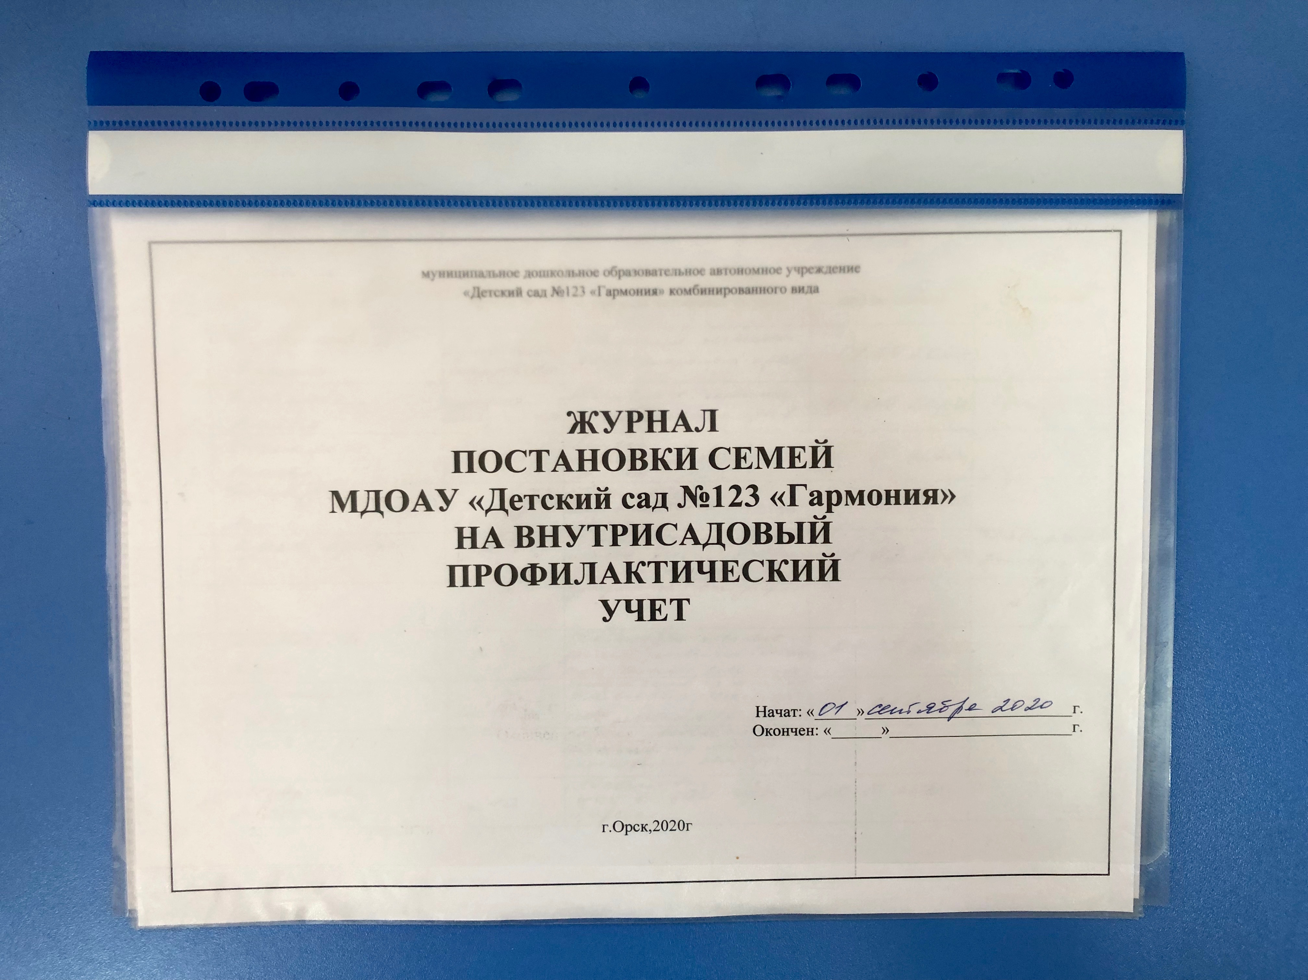
Журнал постановки семей на внутрисадовый учет

Slide 13
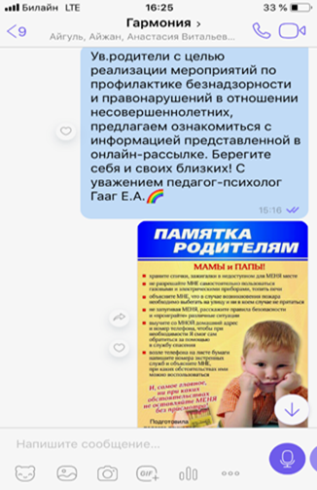
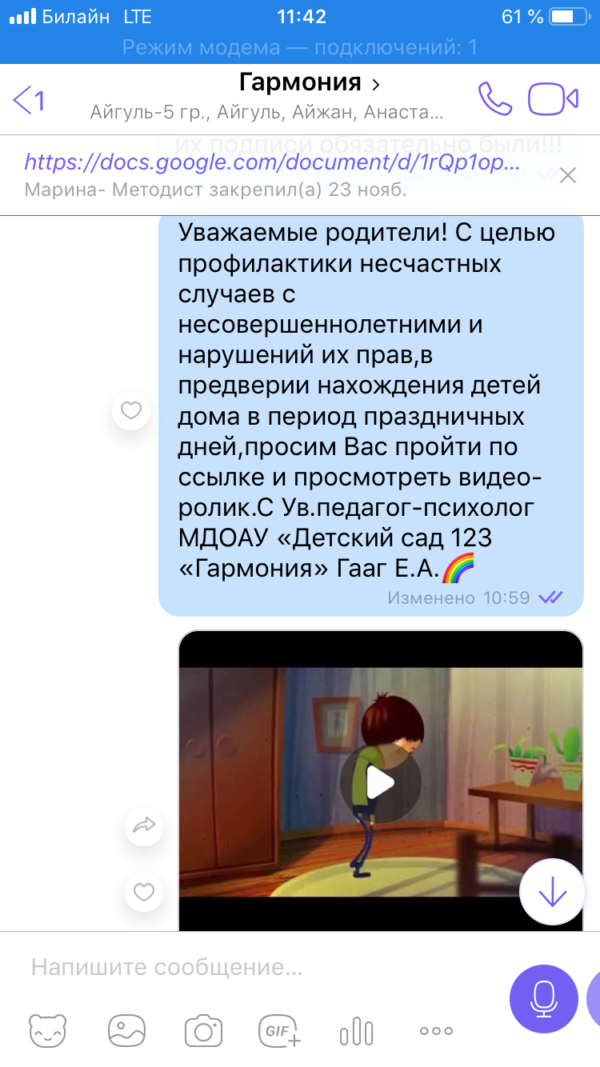
Дистанционные методы работы с родителями
Онлайн-рассылки памяток
Рассылка Видео-роликов

Slide 14
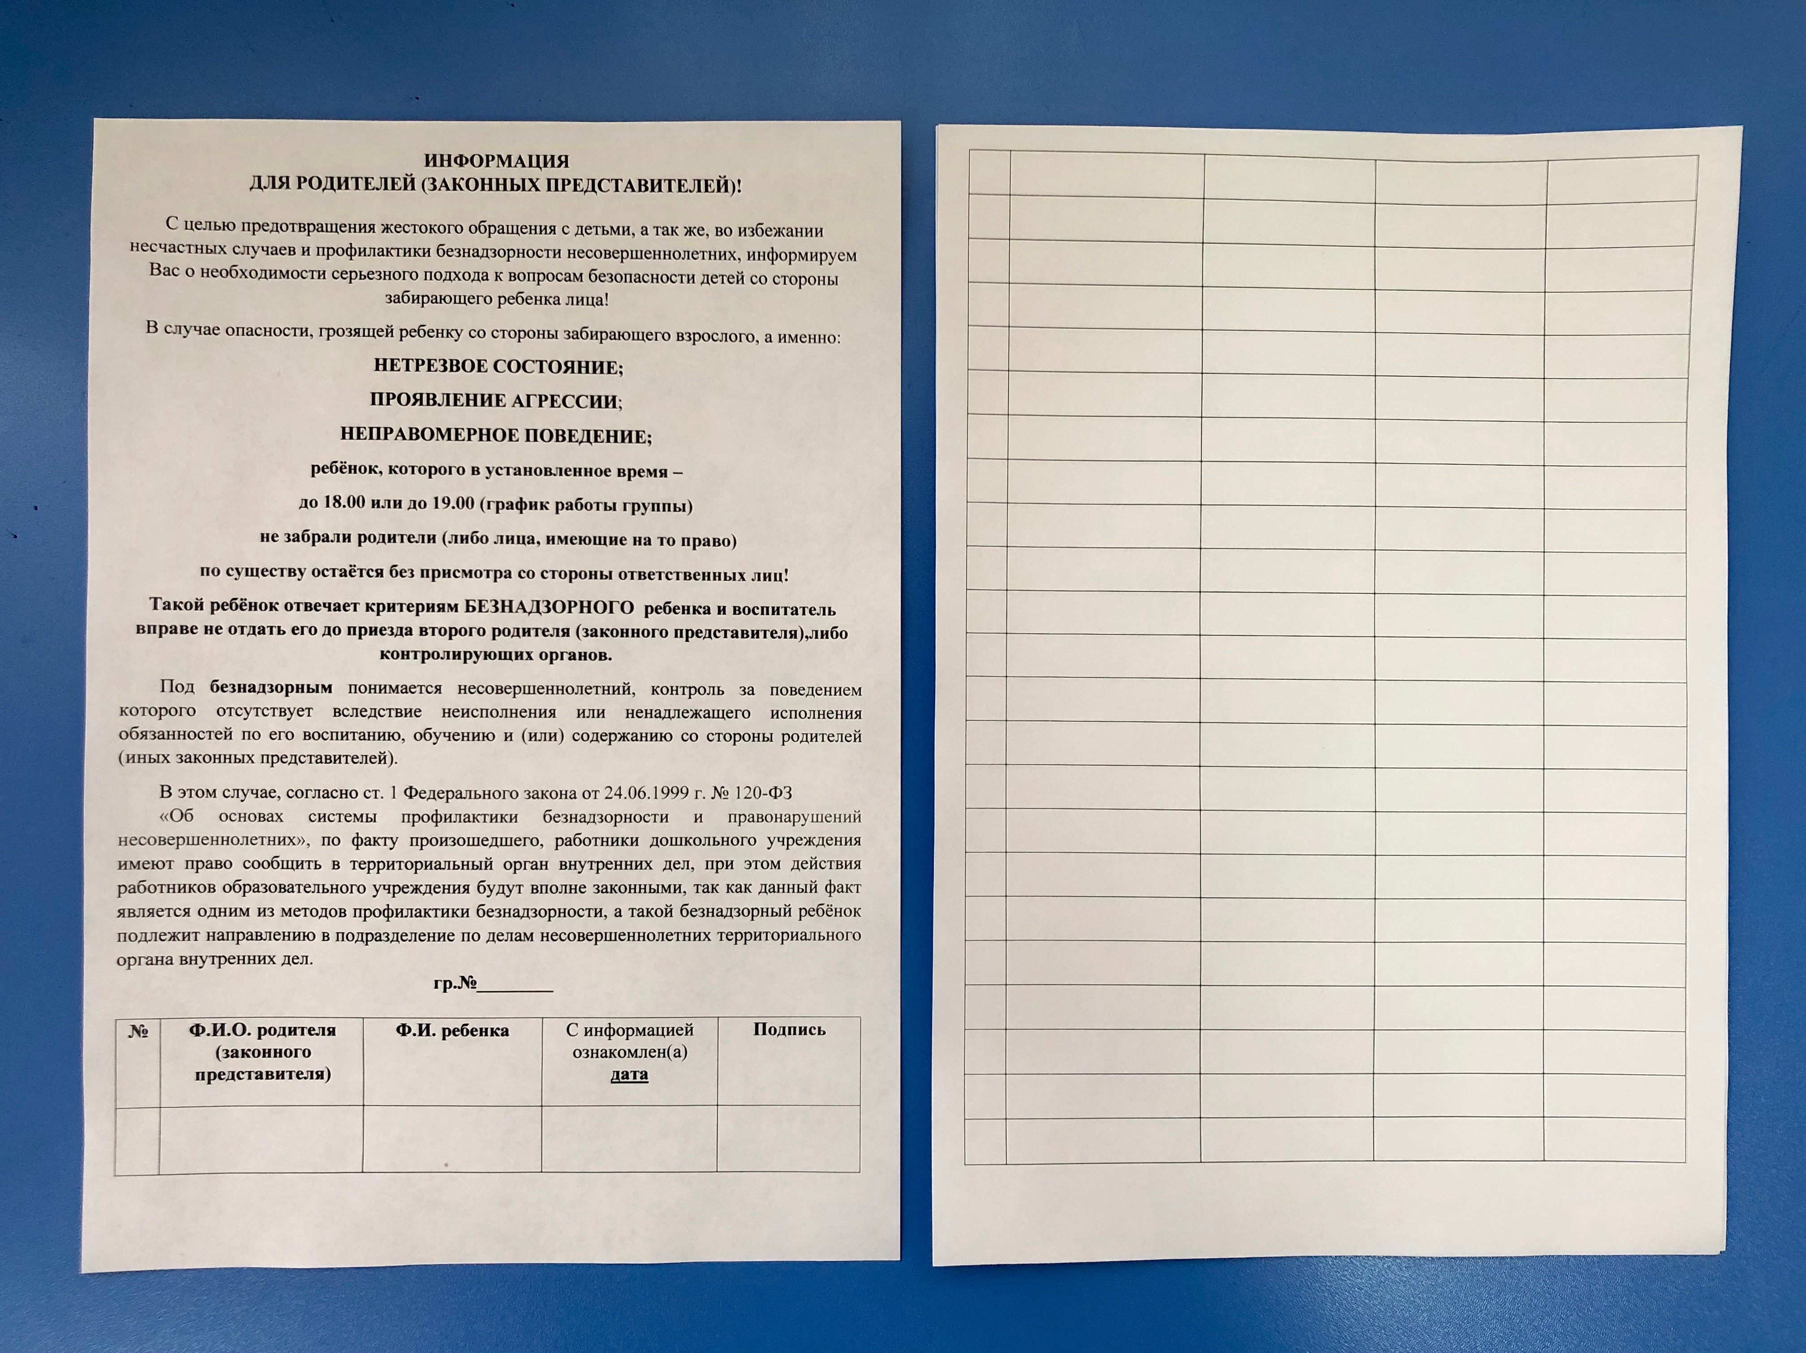
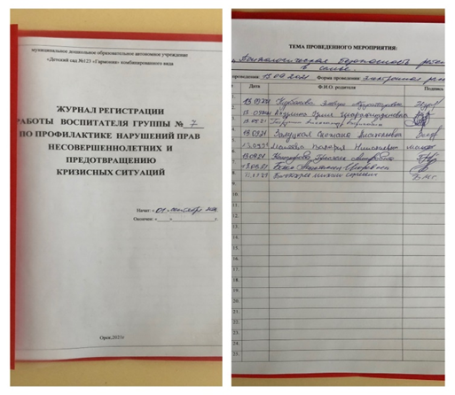
Методы предотвращения кризисных ситуаций в ДОУ
Журнал работы педагога по профилактике нарушений прав ребенка и кризисных ситуаций в семье
Информационная памятка

Slide 15
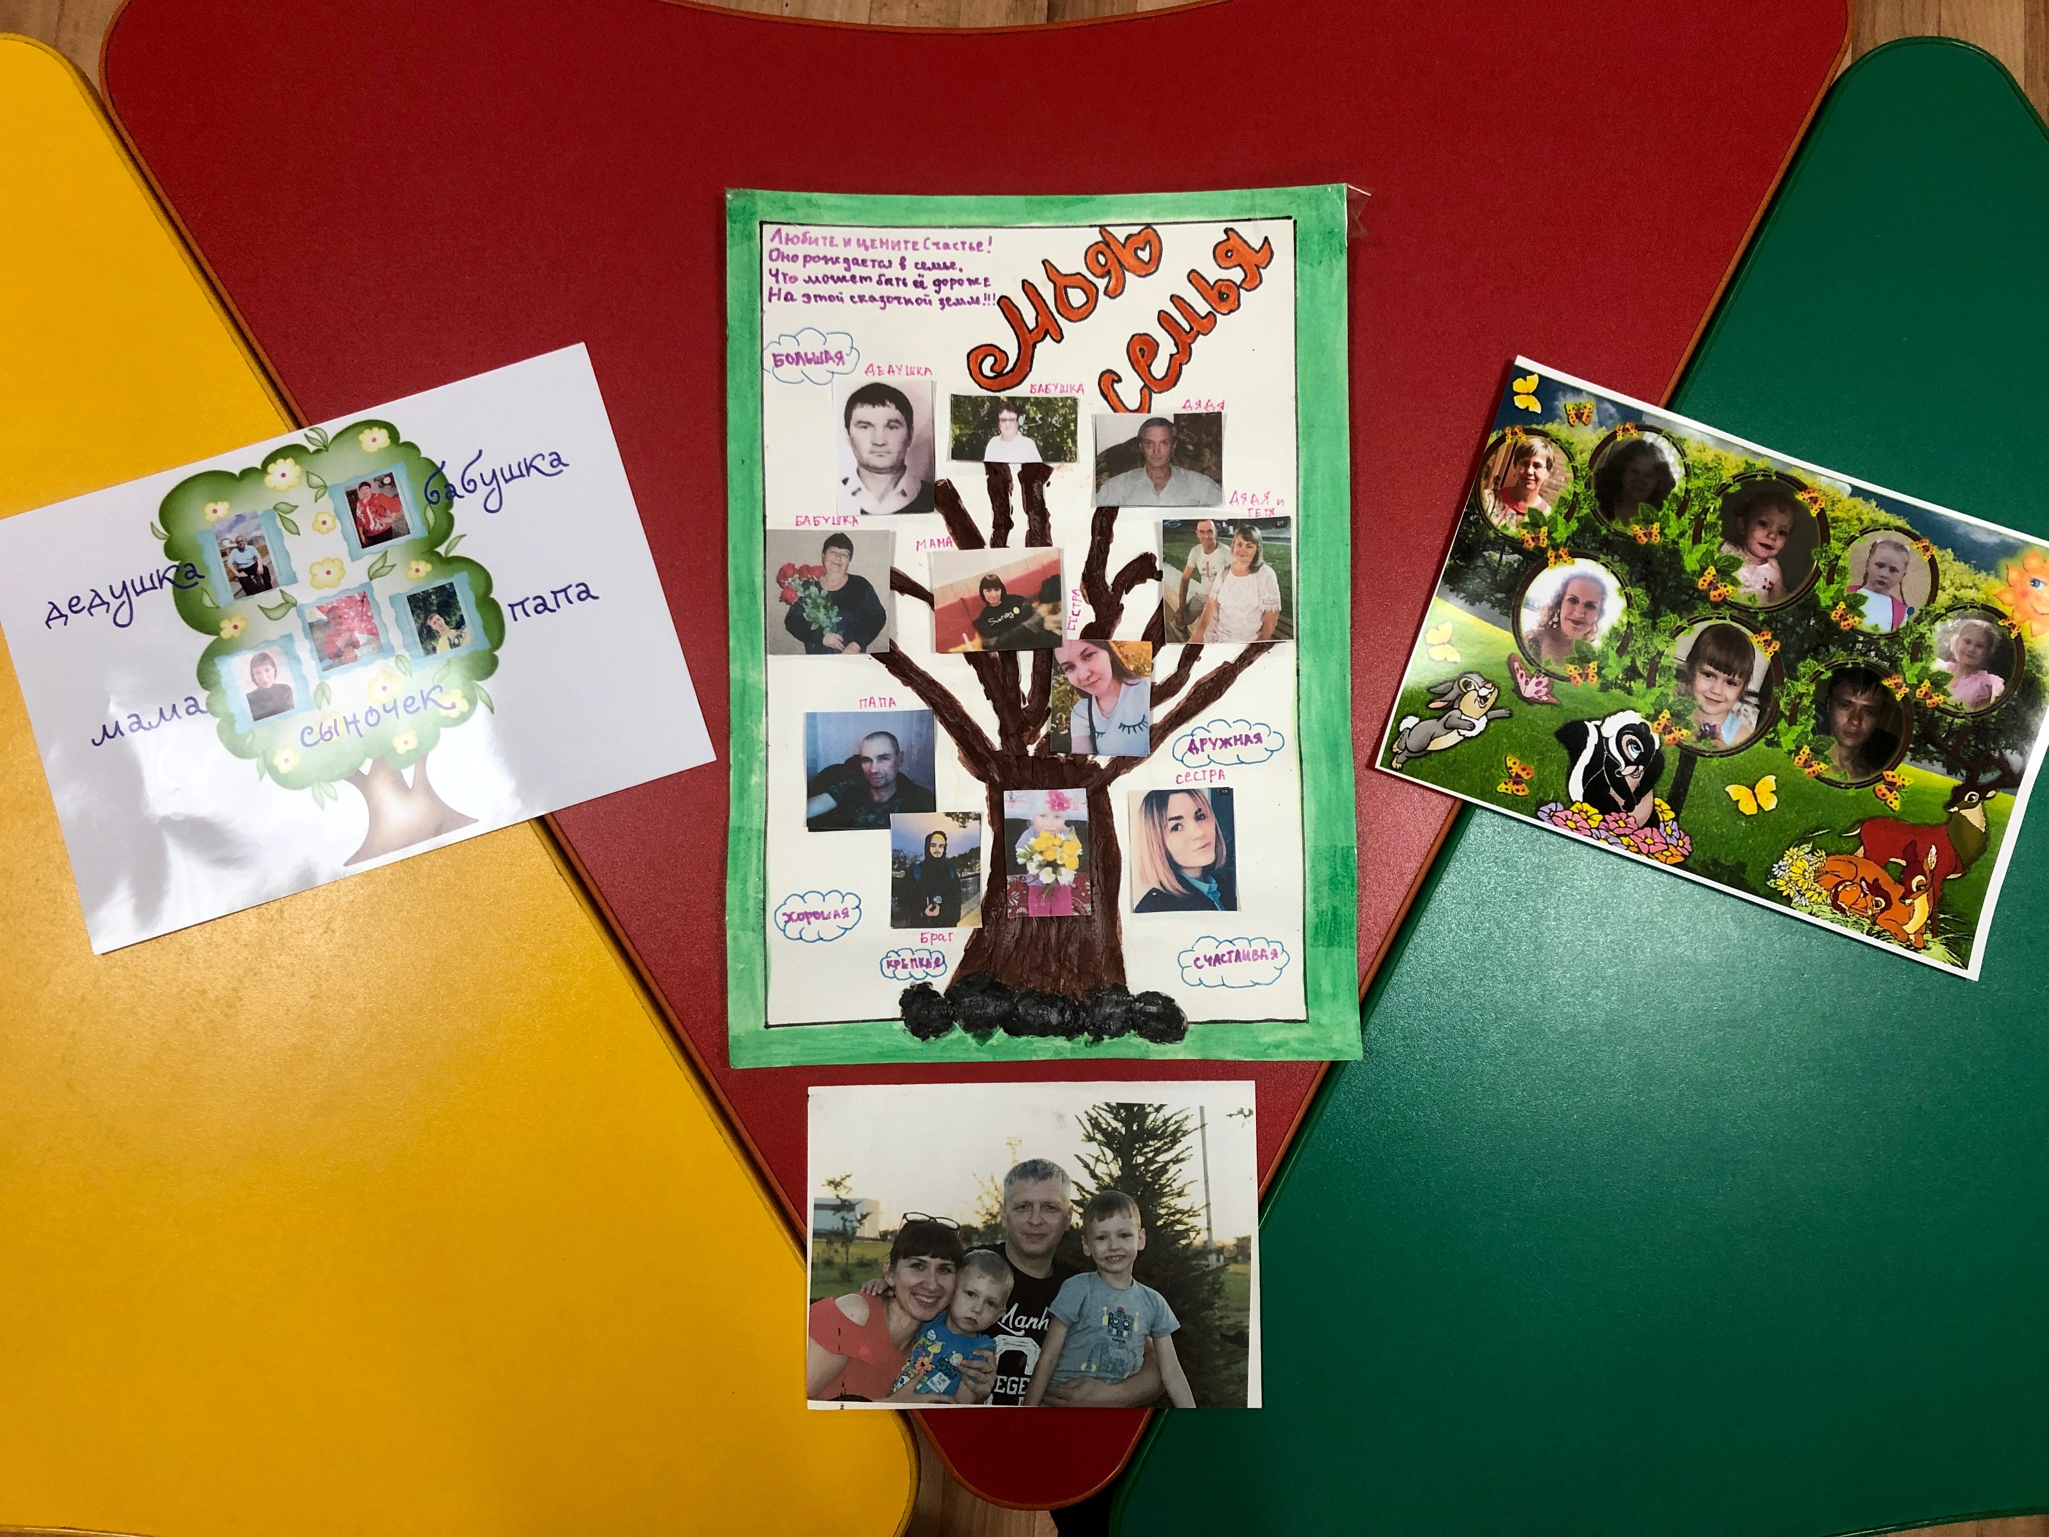
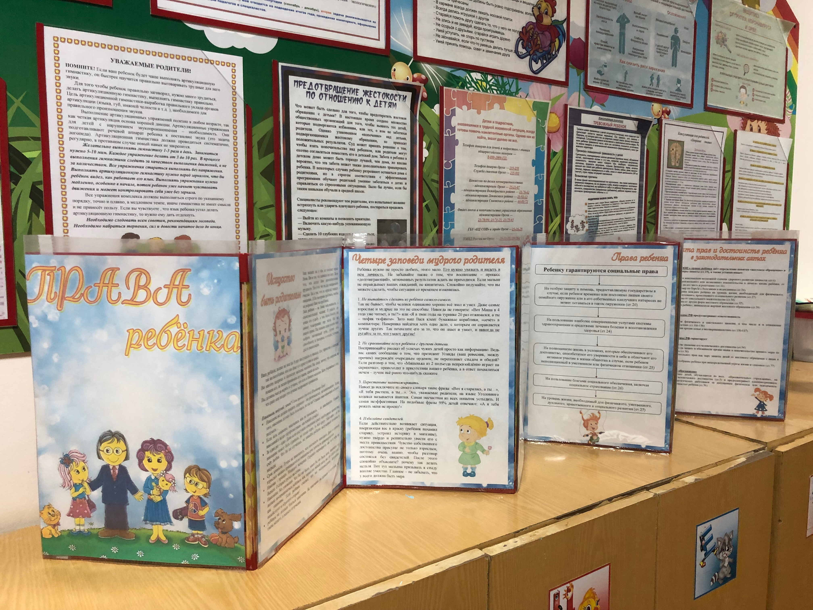
Работа с родителями
Внутрисадовый конкурс «Герб семьи»
Папка-передвижка «Права ребенка»

Slide 16
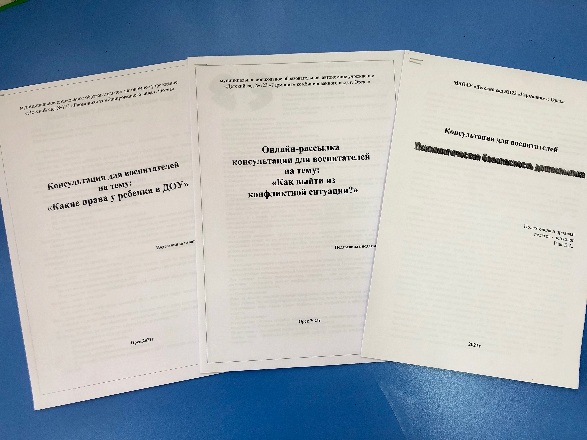
Повышение психологической компетентности педагогов ДОУ
Групповые, индивидуальные консультации,
Онлайн-рассылки

Slide 17
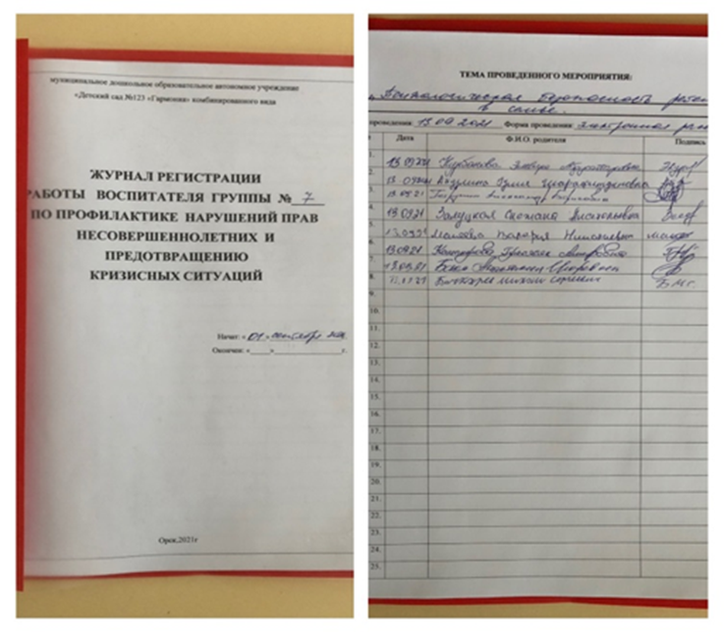
Журнал регистрации работы воспитателя по профилактике нарушений прав несовершеннолетних и предотвращению кризисных ситуаций

Slide 18
Результат проведения профилактических мероприятий
Уменьшение числа неблагополучных семей, а также семей находящихся в зоне риска, при проведении мониторинга обновления информации по данной категории воспитанников.

Slide 19


